Slide 2
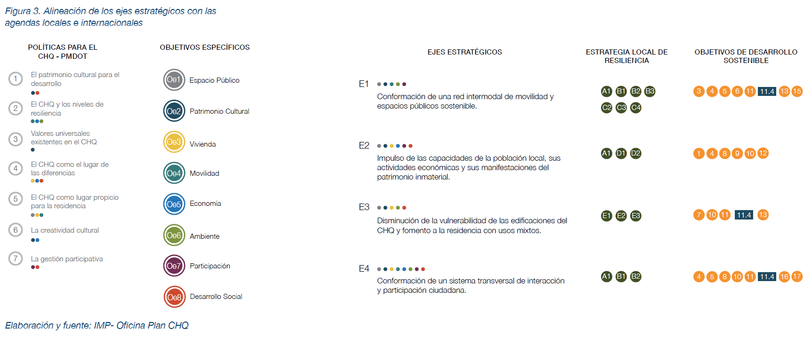
Objetivos y Estrategias Plan CHQ

Slide 3
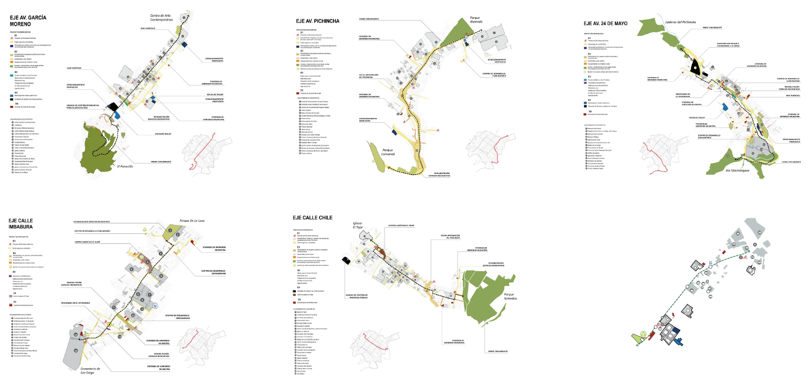
Conectores de Intervención Integral

Slide 5
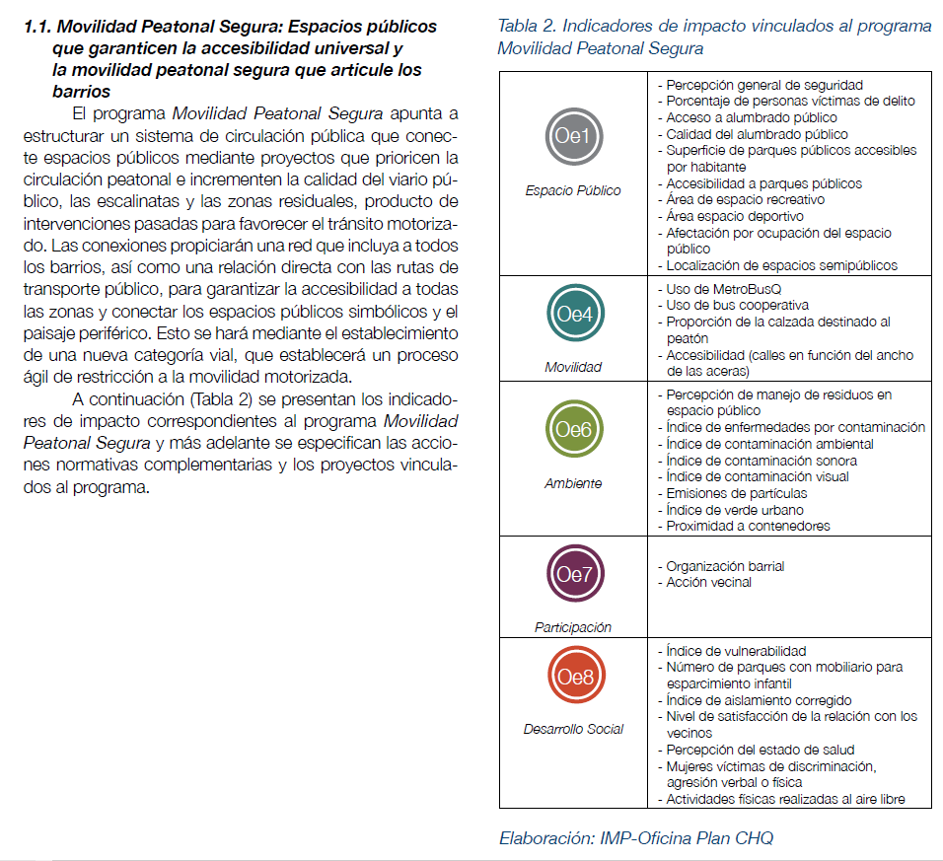
Programa 1: Movilidad Peatonal Segura

Slide 6
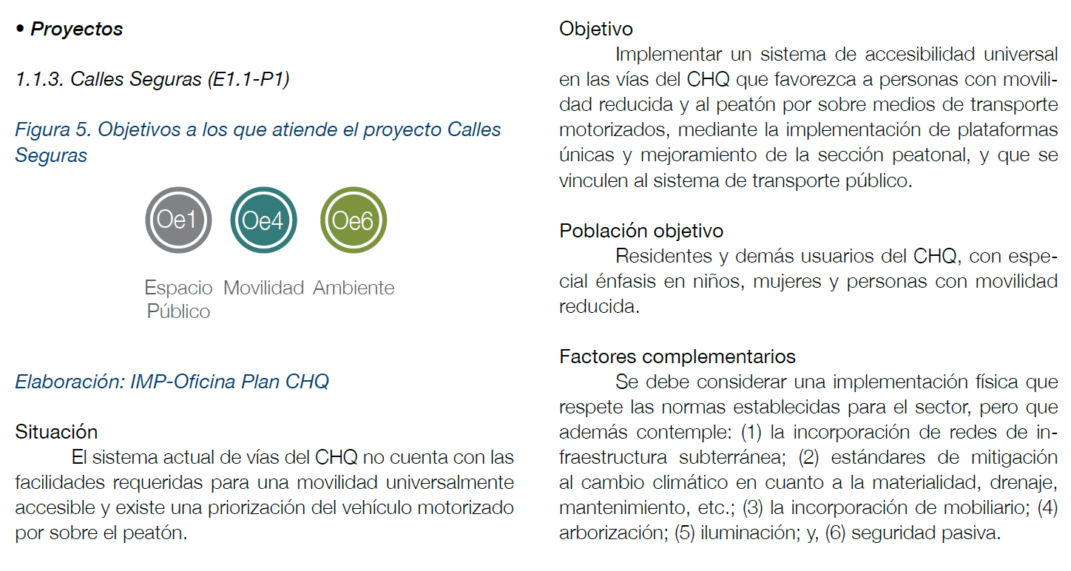
Proyecto 1: Calles Seguras (E1.1-P1)

Slide 7
Proyecto 1: Calles Seguras (E1.1-P1)
Plataforma única calle Garcia Moreno (Proyecto ejecutado)
Plataforma única calle Chile, Espejo y Sucre (Proyecto ejecutado)
Plataforma única calle Venezuela entre Chile y Espejo ( Proyecto ejecutado)
Calle Venezuela entre Mejía y Chile + Espejo y Bolívar
Bulevar 24 de Mayo

Slide 8
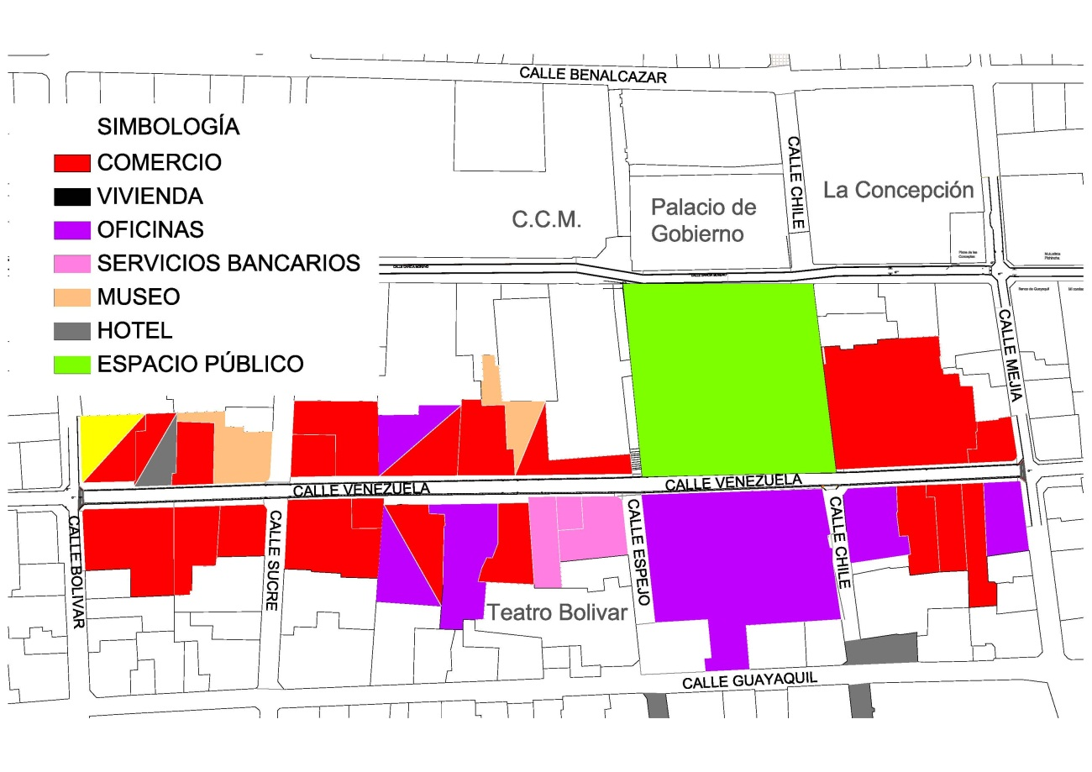
Proyecto 1: Calles Seguras (E1.1-P1)
Social
LEVANTAMIENTO DE INFORMACIÓN IN-SITU

Slide 9
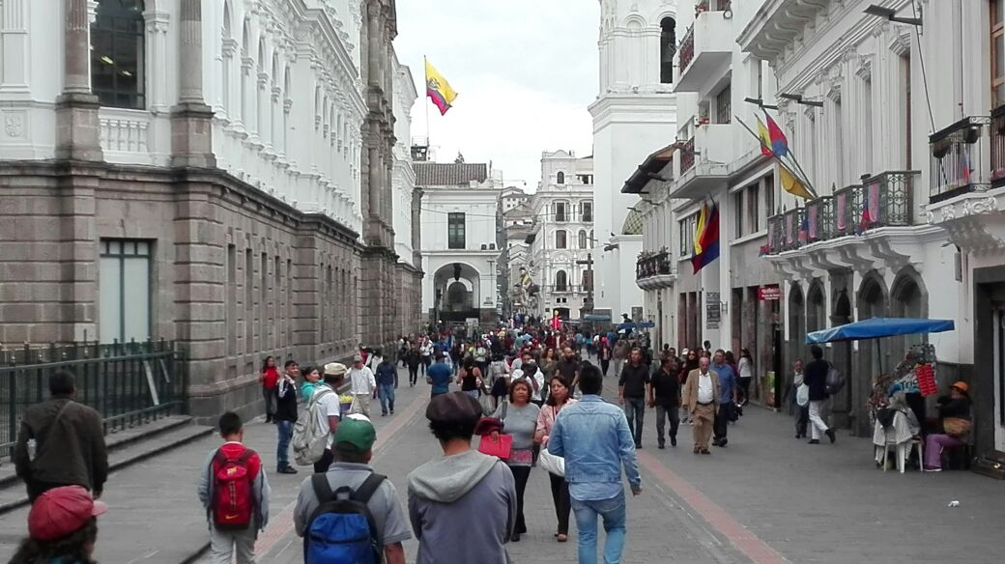
Comercial
Social

Slide 10
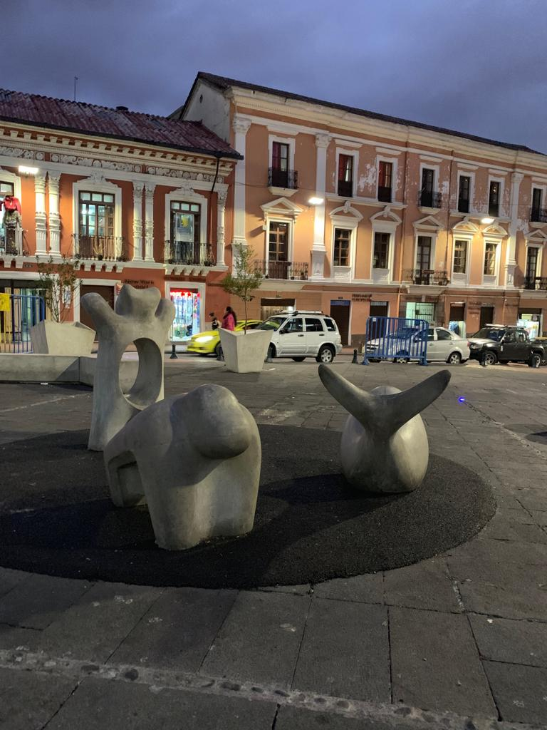
Reducción de vibración sobre edificaciones patrimoniales.
Reducción de niveles de contaminación auditiva.
La importancia de caminar, permite mantener una relación directa con las actividades urbanas
Operativos de limpieza y recolección de desechos
Garantiza el buen uso del espacio público
220 agentes, 10 patrulleros, 20 motocicletas, 14 vehículos unipersonales, 2 drones, 146 cámara de vigilancia.

Slide 11
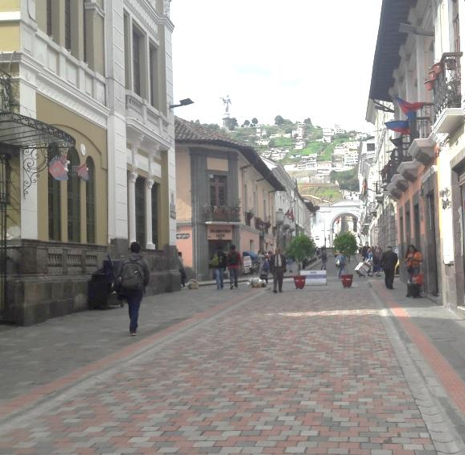
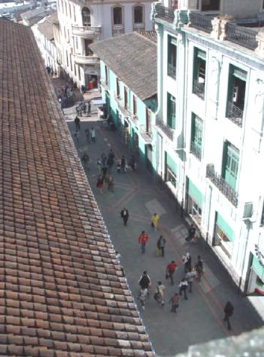
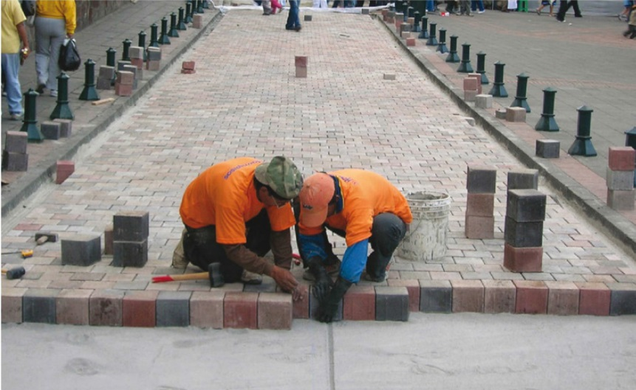
EXPERIENCIAS EJECUTADAS
Calle Garcia Moreno y Bolívar
Calle Chile entre Venezuela y
Guayaquil
Calle Garcia Moreno entre Chile y Mejía

Slide 12
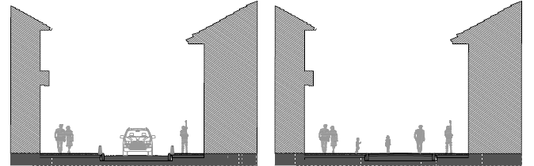
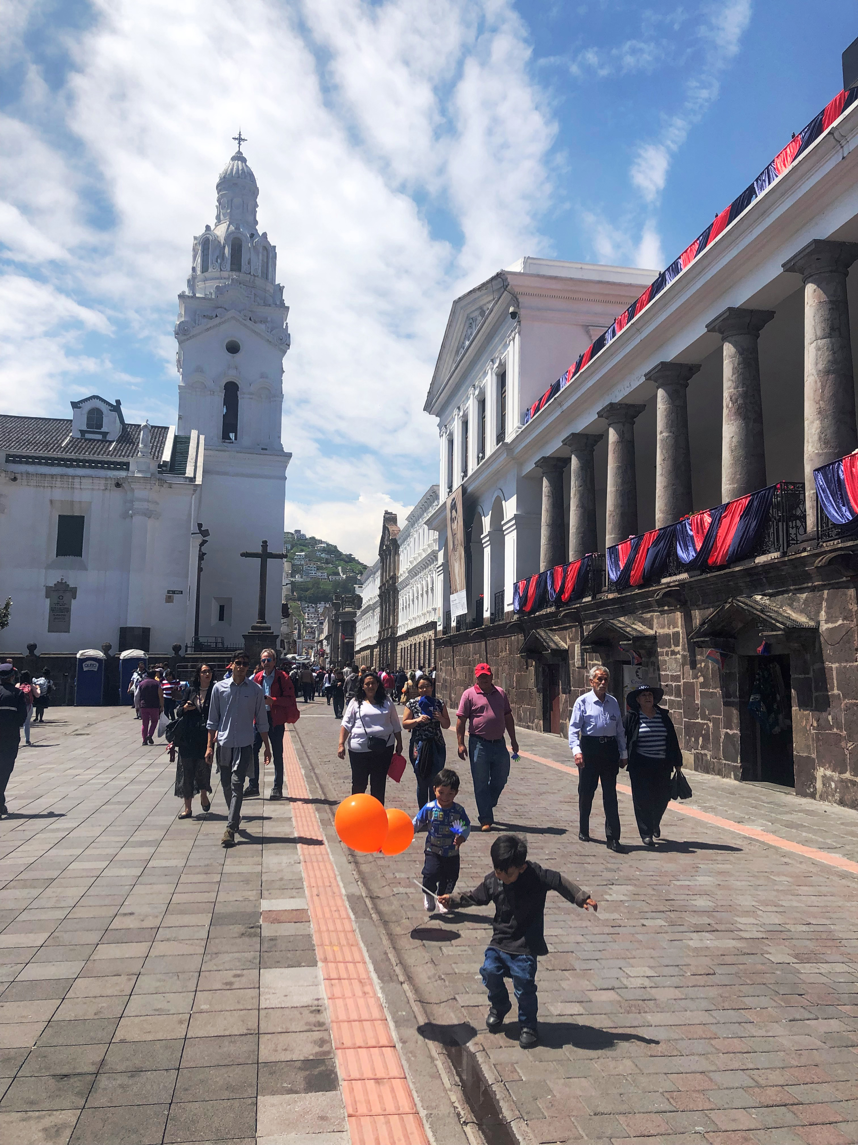
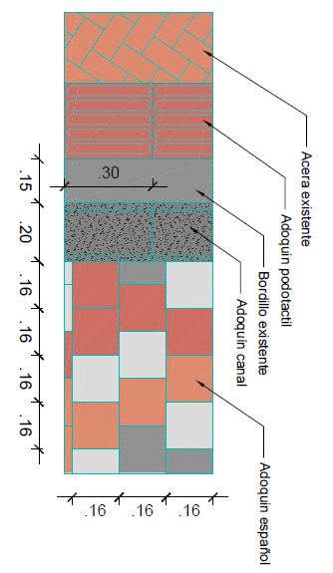
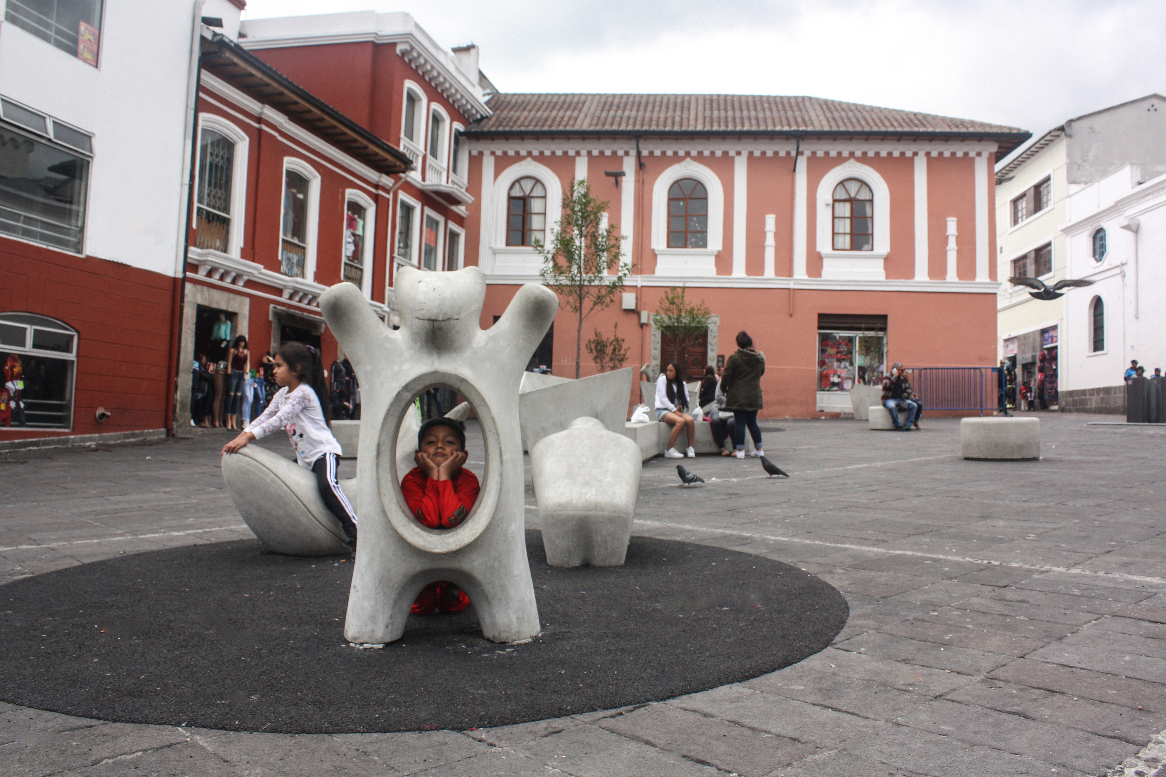
ESTADO ACTUAL

Slide 13
Comercial
Social
DISMINUCIÓN DE MAS DEL 20% EN MONÓXIDO DE CARBONO
DISMINUCIÓN DE MAS DEL 13% DE MATERIAL PARTICULADO
DISMINUCIÓN DE MAS DEL 33% EN DIÓXIDO DE AZUFRE

